Slide 1
Álgebra Relacional
Lázaro Javier Hernández Rodríguez

Slide 2
Quejarse es el pasatiempo de los incapaces.
Hugo Ojetti

Slide 3
Objetivos
Objetivos de la Clase:
Qué los estudiantes conozcan los diferentes lenguajes formales que soportan la consulta relacional.
Qué los estudiantes dominen las operaciones fundamentales asociadas al álgebra relacional.
Qué los estudiantes dominen las operaciones fundamentales asociadas al cálculo relacional de tuplas.
Qué los estudiantes dominen el cálculo relacional de dominios.

Slide 4
Bibliografía
Bibliografía:
Connoly, Thomas & Begg, Carolyn (2015) Pearson Education Limited, England.
Mato García, R.M. (2005) Editorial Pueblo y Educación, La Habana, Cuba.
Silberschatz, A., Korth, H.F., Sudarshan,S. (2019) MacGraw-Hill, España.

Slide 5
Definiciones de Clase
Álgebra relacional: lenguaje de consulta procedimental. Consta de un conjunto de operaciones que toman una o dos relaciones de entrada y generan una nueva relación como resultado. Las operaciones fundamentales del álgebra relacional son: selección, proyección, unión, diferencia de conjuntos, producto cartesiano y renombramiento. Además de las operaciones fundamentales, existen otras operaciones como intersección de conjuntos, reunión natural y asignación, las cuales se definen en términos de las operaciones fundamentales.
Cálculo relacional de tuplas: Lenguaje de consultas no procedimental que describe la información deseada sin tener un procedimiento para obtenerla.
Cálculo relacional de dominios: Lenguaje ligado estrechamente al cálculo relacional de tuplas con el añadido del uso de variables de dominio que toman sus valores del dominio de un atributo en lugar de hacerlo de una tupla completa.

Slide 6
¿Qué es Álgebra?
Sistema matemático consistente en:
Operandos: variables o valores a partir del cual nuevos valores pueden ser construidos.
Operadores: símbolos que denotan procedimientos que construyen nuevos modelos a partir de valores dados

Slide 7
¿Qué es Álgebra Relacional?
Un álgebra cuyos operandos son relaciones o variables que representan relaciones.
Los operadores están diseñados para hacer las cosas más comunes que necesitamos hacer con las relaciones en una base de datos.
El resultado es un álgebra que se puede utilizar como un lenguaje de consulta para las relaciones.

Slide 8
El kernel del Álgebra Relacional 1
Unión, intersección y diferencia.
Operaciones de conjunto habituales, pero ambos operandos deben tener el mismo esquema de relación.
Selección: recorriendo ciertas filas.
Proyección: recorriendo determinadas columnas.
Productos y uniones: composiciones de relaciones.
Renombrado de relaciones y atributos.

Slide 9
El kernel del Álgebra Relacional 2
Operaciones unarias: Las operaciones de selección, proyección y renombramiento se denominan unarias dado que operan sobre una sola relación.
Operaciones binarias: Las operaciones de unión, diferencia de conjuntos y producto cartesiano son operaciones denominadas binarias dado que operan sobre pares de relaciones.

Slide 10
El kernel del Álgebra Relacional 3
Operadores de comparación válidos en el predicado de la selección: =, ≠, <, >, ≤, ≥.
Operadores lógicos válidos en el predicado de la selección: y(˄), o(˅) y no (˺)

Slide 11
Operación: Selección

Slide 12
Selección
R1: = σC (R2)
C es una condición (como en las declaraciones "if") que se refiere a los atributos de R2.
R1 son todas aquellas tuplas de R2 que satisfacen C.

Slide 13
Selección
Definición: Procedimiento de selección de tuplas que satisfacen un predicado dado.
Notación: σ minúscula

Slide 14

Selección
Atributos
σ_{nombre_dpto=Física} (Profesor)
Valores

Slide 15
Selección
Dada la siguiente sintaxis:
σ_{nombre_dpto=Física} (Profesor).
σ: sigma: Denota la selección.
_{nombre_dpto=Física}: Predicado de σ.
(Profesor): relación seleccionada.

Slide 16
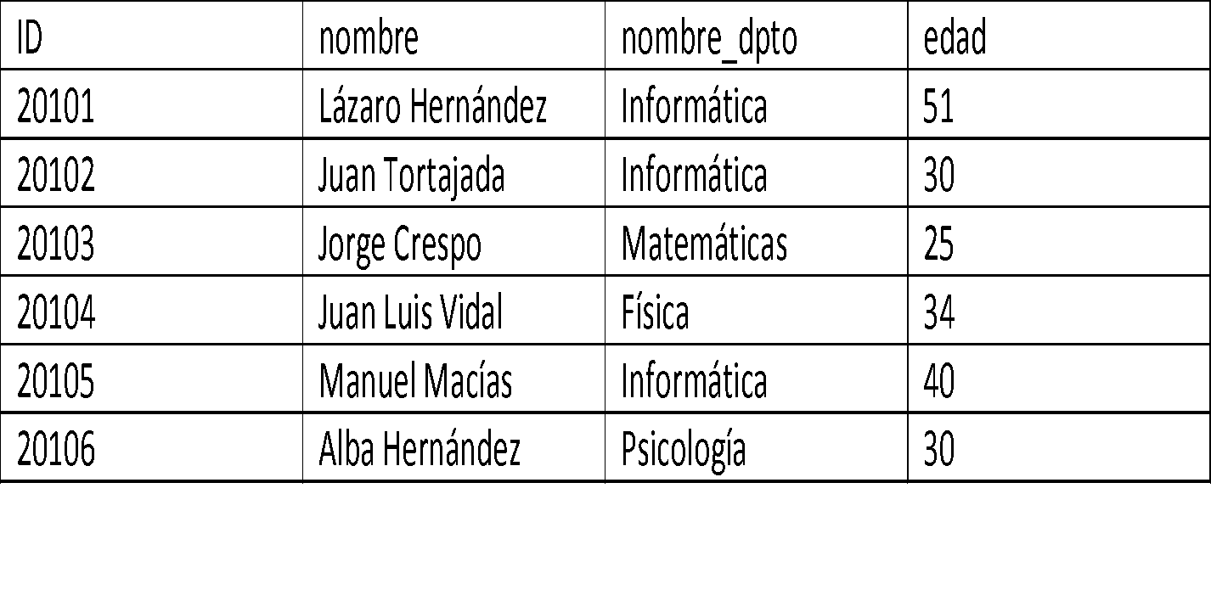
Selección

Slide 17
Selección
La selección σ_{nombre_dpto=Física} (Profesor)
daría como resultado la relación:
20104 | Juan Luis Vidal | Física | 34

Slide 18
Selección
La selección σ_{edad>50} (Profesor)
daría como resultado la relación:
20101 | Lázaro Hernández | Informática | 51

Slide 19
Selección
La selección σ_{edad > 30} (Profesor) daría como resultado las siguientes relaciones:
20101 | Lázaro Hernández | Informática | 51
20104 | Juan Luis Vidal | Física | 34
20105 | Manuel Macías | Informática | 40

Slide 20
Selección
La selección σ nombre_dpto = Informática ˄ edad > 50 (Profesor) daría la siguiente relación:
20101 | Lázaro Hernández | Informática | 51

Slide 21
Operación: Proyección

Slide 22
Proyección
Definición: Operación unaria que devuelve su relación de atributos, excluyendo algunos de ellos. Dado que las relaciones son conjuntos se eliminan todas las filas duplicadas.
Notación: Π

Slide 23
Proyección
Formalmente, la proyección de una relación R sobre los atributos X, Y, ..., Z:
R [ X, Y, ..., Z ]
es el conjunto de todas las tuplas ( x, y, ..., z ) tales que existe una tupla t en R que tiene el valor x en el atributo X, el valor y en el atributo Y, ... y el valor z en el atributo Z.

Slide 24

Proyección
Atributos
Π _{ID,NOMBRE,EDAD}(Profesor)
Valores

Slide 25
Proyección
La proyección: Π _{ID,NOMBRE,EDAD}(profesores)
daría la siguiente relación:
ID | nombre | edad
20101 | Lázaro Hernández | 51
20102 | Juan Tortajada | 30
20103 | Jorge Crespo | 25
20104 | Juan Luis Vidal | 34
20105 | Manuel Macías | 40
20106 | Alba Hernández | 30

Slide 26
Proyección
La proyección: Π_{NOMBRE}(σ_{nombre_dpto=F}(profesores))
daría la siguiente relación:
Juan Luis Vidal

Slide 27
Proyección
Atributos
Π_{NOMBRE}(σ_{nombre_dpto=F}(profesores))
Valores

Slide 28
Operación: Producto Cartesiano

Slide 29
Producto Cartesiano
Definición: Permite combinar información de dos relaciones cualesquiera.
Notación: r X s

Slide 30
Producto Cartesiano
Recuerde que: Las relaciones se definen como subconjuntos del producto cartesiano de un conjunto de dominios.
Para evitar la confusión con atributos que se encuentren presentes tanto en r como en s se adjunta al atributo el nombre de la relación de la que proviene originalmente. Por ejemplo:
profesores.id
asignaturas.id
A X B es el conjunto de tuplas t tales que t es la concatenación de una tupla a ϵ A y una tupla b ϵ B. En el caso de la operación producto cartesiano, A y B no tienen que ser del mismo grado y sus respectivos atributos no tienen que estar definidos en el mismo dominio.

Slide 31
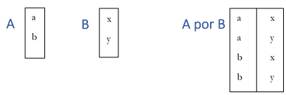
Producto Cartesiano

Slide 32
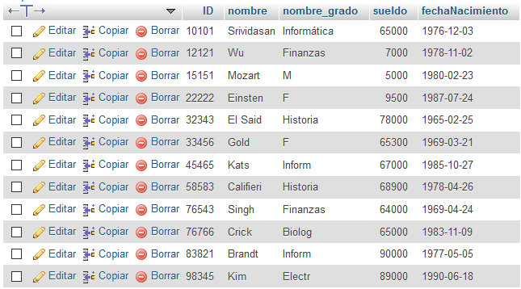
Relación 1: profesores

Slide 33
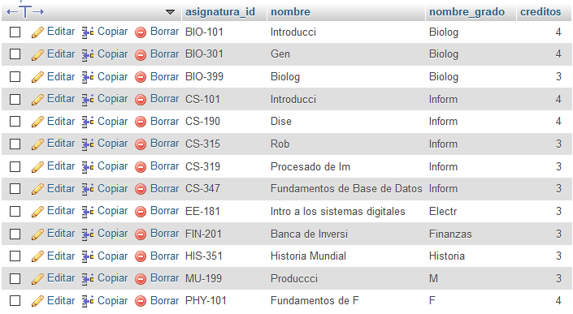
Relación 2: asignaturas

Slide 34
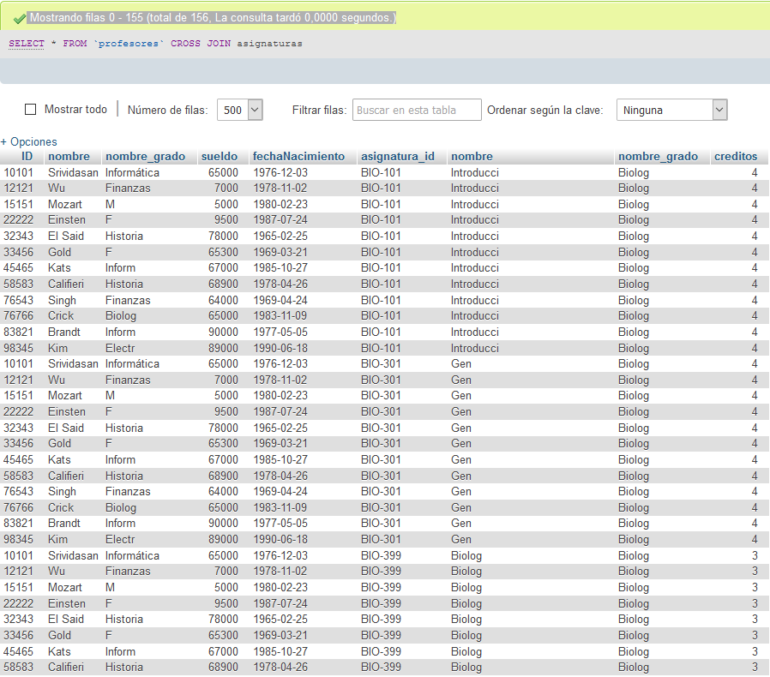
Relación Resultado

Slide 35
Operación: Renombramiento

Slide 36
Renombramiento
Definición: Renombrar los resultados de las expresiones del álgebra relacional.
Notación:р_{x}(E) devuelve x donde:
E: Expresión del álgebra relacional.
p (ro): Operación de renombramiento.
x= El resultado de la expresión E con el nombre x.
Notes:
SELECT * FROM `profesores` p CROSS JOIN profesores pro

Slide 37
Renombramiento
Si se tiene la expresión:
p_{x(A1, A2, ….,An)} (E)
se devolverá el resultado de la expresión E con el nombre x y con los atributos A1, A2,…., An.

Slide 38
Renombramiento
Ejemplo:
Dada la siguiente consulta “Encontrar el profesor de mayor edad de la Universidad” a partir de la relación que aparece en la diapositiva siguiente.
Estrategia de solución:
Calcular una relación temporal con las edades que no sean las más altas.
Realizar la diferencia entre la relación
Π _{edad}(profesores) y la relación temporal calculada anteriormente.

Slide 39
Renombramiento
ID | nombre | nombre_dpto | edad
20101 | Salvador García | Informática | 51
20102 | Eugenio Bustamente | Informática | 30
20103 | Carlos Amores | Matemáticas | 25
20104 | Luis Amador | Física | 34
20105 | Candelario Duvergel | Informática | 40

Slide 40
Renombramiento:
Paso 1:
Para calcular la relación temporal hay que comparar los valores de la edad de todas las cuentas. Esta comparación se hará calculando el producto cartesiano Profesor X Profesor y formando una selección para comparar el valor de dos edades cualesquiera que aparezcan en una tupla.
Dado que se debe distinguir entre los dos atributos edad, se debe utilizar la operación renombramiento para cambiar el nombre de una referencia a la relación Profesor, de modo tal que se pueda hacer referencia dos veces a la relación sin ambigüedad alguna.
Π profesores.edad(σ profesores.edad < d.edad (profesores X рd(profesores))).

Slide 41
Renombramiento
Π profesores.edad(σ profesores.edad < d.edad (profesores X рd(profesores))).
Esta expresión proporciona la edad de la relación profesores para las que aparece una mayor en alguna parte de la relación Profesor (cuyo nombre se ha renombrado a d). El resultado contiene todas las edades excepto la más alta.
profesores
pd
edad
51
30
25
34
40
edad
51
30
25
34
40
Notes:
SELECT DISTINCT p.nombre,p.sueldo FROM `profesores` p CROSS JOIN profesores pro Order BY sueldo DESC

Slide 42
Renombramiento
Aplicando producto cartesiano:
Bloque 1
51 < 51 = no.
51 < 30 = no.
51 < 25 = no.
51 < 34 = no.
51 < 40 = no.
51 < 30 = no.
Bloque 2
30 < 51 = si.
30 < 30 = no.
30 < 25 = no.
30 < 34 = si.
30 < 40 = si.
30 < 30 = no.
Bloque 3
25 < 51 = si.
25 < 30 = si.
25 < 25 = no.
25 < 34 = si.
25 < 40 = si.
25 < 30 = si.
Bloque 4
34 < 51 = si.
34 < 30 = no.
34 < 25 = no.
34 < 34 = no.
34 < 40 = si.
34 < 30 = no.
Bloque 5
40 < 51 = si.
40 < 30 = no.
40 < 25 = no.
40 < 34 = no.
40 < 40 = no.
40 < 30 = no.

Slide 43
Renombramiento
Paso 2:
La consulta para determinar la edad máxima de un profesor en la Universidad se puede escribir de la siguiente manera:
Πedad(profesores) - Πprofesores.edad(σ profesores.edad < d.edad (profesores X рd(profesores))).

Slide 44
Gracias

Slide 45
Operación: Intersección

Slide 46
Intersección
Definición: A INTERSECCIÓN B es el conjunto de todas las tuplas que pertenecen a A y a B.
Notación: r ᴖ s

Slide 47
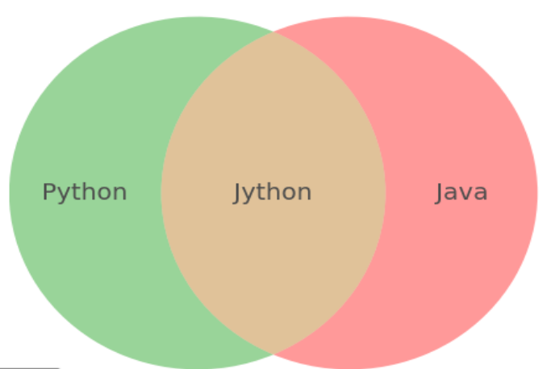
Intersección
Notes:
Re: interseccion en mysql
SELECT * FROM profesores p INNER JOIN asignaturas a
USING (`nombre_grado`)
WHERE p.nombre_grado = 'F'
Teoría de conjuntos: Una intersección entre conjuntos A, B, C, ...n n, es un conjunto tal que sus miembros están incluidos en todos los conjuntos.
Eso significa simplemente que hay que determinar cuáles son las tuplas de una tabla A que están incluidas en la junta natural entre las tablas B y C.
Para poder cumplir con el requerimiento, las tablas A, B y C deben tener elementos en común. Esto se da cuando haces:
SELECT * FROM B INNER JOIN C USING (a, b, c) WHERE B.d = val1 AND C.e = val2 AND B.f = val3;
Siendo a, b y c campos pertenecientes a ambas tablas, con el mismo nombre en ambas y cuyos valores coinciden entre registros en una relación 1:1.
De esta relacción surge una tabla derivada que llamaremos D y que es la intersección entre B y C.
Si realizamos un nuevo INNER JOIN entre esta derivada y la tabla A, obtendremos la intersección entre ambas:
SELECT * FROM A INNER JOIN (SELECT * FROM B INNER JOIN C USING (a, b, c) WHERE B.d = val1 AND C.e = val2 AND B.f = val3) AS D USING(d, e, f);
o bien
SELECT * FROM A INNER JOIN (SELECT * FROM B INNER JOIN C USING (a, b, c) WHERE B.d = val1 AND C.e = val2 AND B.f = val3) AS D USING(a, b, c);
El resultado es en uno u otro caso, la intersección de las tres tablas.
Los dos ejemplos son para destacar que el conjunto de cojncidencia puede no ser el mismo entre las dos primarias que entre la derivada y la tercera. Lo único importante es que existan en la derivada Y en la A para que la consulta funcione.
Tener en cuenta:
- Usar USING, porque es más rápido que usar ON a = b.
- Un INNER JOIN es más rápido que INTERSECT, porque INTERSECT calcula cada una de las tres consultas y luego compara los resultados. INNER JOIN simplemente hace un matching entre valores descartando a medida que lee y devuelve solamente los que conciden entre las dos tablas, el resto ni los mira.
- Si se desea realizar un XOR, las cláusulas a usar son LEFT JOIN o RIGHT JOIN, donde los resultantes de una tabla sean nulos (NULL). En ese caso la consulta se complica.
Finalmente, no puedo usar tu ejemplo, porque las tres consultas son idénticas en todo ssus elementos y el conjunto devuelto por INTERSECT sería igual al de un sólo SELECT (los tres resultados concidirían en todas las tuplas).

Slide 48
Intersección
2. Π_{asignatura_id}(σ_{semestre=Segundo ˄ año= 2009}(seccion)):
Conjunto de todas las asignaturas que se enseñaron en el segundo semestre de 2009.
asignatura_id | secc_id | semestre | año | piso | numero_aula | franja_horaria_id
INF-101 | 1 | Primero | 2010 | 2do | -2.6 | B
INF-301 | 1 | Segundo | 2009 | 2do | -2.3 | A
MAT-190 | 2 | Primero | 2016 | 1ro | -2.5 | H
MAT-315 | 2 | Segundo | 2017 | 1ro | -2.6 | D
INF-101 | 1 | Segundo | 2009 | 3ro | -2.6 | B
FIS-456 | 1 | Primero | 2010 | 3ro | -2.3 | A

Slide 49
Intersección
Π _{asignatura_id}(σ_{semestre=Primero ˄ año= 2010}(seccion)) :
Conjunto de todas las asignaturas que se enseñaron en el primer semestre de 2010.
asignatura_id | secc_id | semestre | año | piso | numero_aula | franja_horaria_id
INF-101 | 1 | Primero | 2010 | 2do | -2.6 | B
INF-301 | 1 | Segundo | 2009 | 2do | -2.3 | A
MAT-190 | 2 | Primero | 2016 | 1ro | -2.5 | H
MAT-315 | 2 | Segundo | 2017 | 1ro | -2.6 | D
INF-101 | 1 | Segundo | 2009 | 3ro | -2.6 | B
FIS-456 | 1 | Primero | 2010 | 3ro | -2.3 | A

Slide 50
Intersección
Suponga que se desea encontrar el conjunto de todas las asignaturas que se enseñan tanto en el segundo semestre de 2009 como en el primer semestre de 2010.

Slide 51
Intersección
Conjunto de todas las asignaturas que se enseñan tanto en el segundo semestre de 2009 como en el primer semestre de 2010.
asignatura_id | secc_id | semestre | año | piso | numero_aula | franja_horaria_id
INF-101 | 1 | Primero | 2010 | 2do | -2.6 | B
INF-301 | 1 | Segundo | 2009 | 2do | -2.3 | A
MAT-190 | 2 | Primero | 2016 | 1ro | -2.5 | H
MAT-315 | 2 | Segundo | 2017 | 1ro | -2.6 | D
INF-101 | 1 | Segundo | 2009 | 3ro | -2.6 | B
FIS-456 | 1 | Primero | 2010 | 3ro | -2.3 | A

Slide 52
Operación:Unión

Slide 53
Unión
Definición: Dadas las relaciones r y s, se dice que se ha establecido una unión entre r y s en el mismo sentido que la unión entre dos conjuntos, conformando uno nuevo con los elementos comunes y la exclusión de los repetidos.
Notación: r U s

Slide 54
Unión
A UNIÓN B es el conjunto de las tuplas que pertenecen a A o a B o a ambas:
atributos iguales
A
A AND B
B

Slide 55
Unión
Π _{asignatura_id}(σ_{semestre=Primero ˄ año= 2010}(seccion)) :
Conjunto de todas las asignaturas que se enseñaron en el primer semestre de 2010.
asignatura_id | secc_id | semestre | año | piso | numero_aula | franja_horaria_id
INF-101 | 1 | Primero | 2010 | 2do | -2.6 | B
INF-301 | 1 | Segundo | 2009 | 2do | -2.3 | A
MAT-190 | 2 | Primero | 2016 | 1ro | -2.5 | H
MAT-315 | 2 | Segundo | 2017 | 1ro | -2.6 | D
INF-101 | 1 | Segundo | 2009 | 3ro | -2.6 | B
FIS-456 | 1 | Primero | 2010 | 3ro | -2.3 | A

Slide 56
Unión
2. Π_{asignatura_id}(σ_{semestre=Segundo ˄ año= 2009}(seccion)):
Conjunto de todas las asignaturas que se enseñaron en el segundo semestre de 2009.
asignatura_id | secc_id | semestre | año | piso | numero_aula | franja_horaria_id
INF-101 | 1 | Primero | 2010 | 2do | -2.6 | B
INF-301 | 1 | Segundo | 2009 | 2do | -2.3 | A
MAT-190 | 2 | Primero | 2016 | 1ro | -2.5 | H
MAT-315 | 2 | Segundo | 2017 | 1ro | -2.6 | D
INF-101 | 1 | Segundo | 2009 | 3ro | -2.6 | B
FIS-456 | 1 | Primero | 2010 | 3ro | -2.3 | A

Slide 57
Unión
Ejercicio 1: Considere una consulta para buscar el conjunto de todas las asignaturas que se enseñaron en el primer semestre de 2010, el segundo semestre de 2009 o ambos.
Notes:
Π _{asignatura_id}(σ_{semestre=Primero ˄ año= 2015}(seccion)) U Π _{asignatura_id}(σ_{semestre=Segundo ˄ año= 2016}(seccion))

Slide 58
Unión
asignatura_id | secc_id | semestre | año | piso | numero_aula | franja_horaria_id
INF-101 | 1 | Primero | 2010 | 2do | -2.6 | B
INF-301 | 1 | Segundo | 2009 | 2do | -2.3 | A
MAT-190 | 2 | Primero | 2016 | 1ro | -2.5 | H
MAT-315 | 2 | Segundo | 2017 | 1ro | -2.6 | D
INF-101 | 1 | Segundo | 2009 | 3ro | -2.6 | B
FIS-456 | 1 | Primero | 2010 | 3ro | -2.3 | A

Slide 59
Compatibilidad de relaciones (Caso I: Cardinalidad diferente)
profesores
ID | nombre | nombre_grado | sueldo
estudiantes
ID | nombre | nombre_grado | creditos | año

Slide 60
Compatibilidad de relaciones (Caso II: Atributos diferentes)
profesores
ID | nombre | nombre_grado | sueldo
estudiantes
ID | nombre | nombre_grado | créditos

Slide 61
Unión
Ahora bien, la operación “unión” está sujeta a los siguientes constreñimientos:
Dada la unión r U s, las relaciones r y s deben tener la misma cardinalidad, es decir, deben tener el mismo número de atributos.
Los dominios de los atributos i-ésimos de r y de s deben ser iguales para todo i.
Notes:
SELECT * FROM `asignaturas` a Join profesores p WHERE a.`nombre_grado`=p.nombre_grado

Slide 62
Operación: Diferencia de Conjuntos

Slide 63
Diferencia de Conjuntos
Definición: Esta operación permite encontrar las tuplas que están en una relación, pero no en la otra. La expresión r-s da como resultado una relación que contiene las tuplas que están en r pero no en s.

Slide 64
Diferencia de Conjuntos
R
S
Notes:
Escenario 1: Diferencia en un solo conjunto: Select nombre_grado from profesores where nombre_grado not in select nombre_grado from profesores where nombre_grado=’F’
Escenario 2: Diferencia entre dos conjuntos: Select nombre_grado from profesores where nombre_grado not in (select nombre grado from asignaturas)

Slide 65
Diferencia de Conjuntos
R
S
Notes:
Escenario 1: Diferencia en un solo conjunto: Select nombre_grado from profesores where nombre_grado not in select nombre_grado from profesores where nombre_grado=’F’
Escenario 2: Diferencia entre dos conjuntos: Select nombre_grado from profesores where nombre_grado not in (select nombre grado from asignaturas)

Slide 66
Diferencia de Conjuntos
2. Π_{asignatura_id}(σ_{semestre=Segundo ˄ año= 2009}(seccion)):
Conjunto de todas las asignaturas que se enseñaron en el segundo semestre de 2009.
asignatura_id | secc_id | semestre | año | piso | numero_aula | franja_horaria_id
INF-101 | 1 | Primero | 2010 | 2do | -2.6 | B
INF-301 | 1 | Segundo | 2009 | 2do | -2.3 | A
MAT-190 | 2 | Primero | 2016 | 1ro | -2.5 | H
MAT-315 | 2 | Segundo | 2017 | 1ro | -2.6 | D
INF-101 | 1 | Segundo | 2009 | 3ro | -2.6 | B
FIS-456 | 1 | Primero | 2010 | 3ro | -2.3 | A

Slide 67
Diferencia de Conjuntos
Π _{asignatura_id}(σ_{semestre=Primero ˄ año= 2010}(seccion)) :
Conjunto de todas las asignaturas que se enseñaron en el primer semestre de 2010.
asignatura_id | secc_id | semestre | año | piso | numero_aula | franja_horaria_id
INF-101 | 1 | Primero | 2010 | 2do | -2.6 | B
INF-301 | 1 | Segundo | 2009 | 2do | -2.3 | A
MAT-190 | 2 | Primero | 2016 | 1ro | -2.5 | H
MAT-315 | 2 | Segundo | 2017 | 1ro | -2.6 | D
INF-101 | 1 | Segundo | 2009 | 3ro | -2.6 | B
FIS-456 | 1 | Primero | 2010 | 3ro | -2.3 | A

Slide 68
Diferencia de Conjuntos
Considere la siguiente consulta: Buscar todas las asignaturas que se enseñaron en el segundo semestre de 2009 pero no en el primero de 2010.
Π _{asignatura_id}(σ_{semestre=Segundo ˄ año= 2009}(seccion))
-
Π _{asignatura_id}(σ_{semestre=Primero ˄ año= 2010}(seccion))
Notes:
SELECT fechaA
FROM TABLA_A
WHERE nnnn NOT IN (SELECT B FROM TABLA_B)

Slide 69
Diferencia
Conjunto de todas las asignaturas que se enseñaron en el segundo semestre de 2009 pero no en el primero de 2010.
asignatura_id | secc_id | semestre | año | piso | numero_aula | franja_horaria_id
INF-101 | 1 | Primero | 2010 | 2do | -2.6 | B
INF-301 | 1 | Segundo | 2009 | 2do | -2.3 | A
MAT-190 | 2 | Primero | 2016 | 1ro | -2.5 | H
MAT-315 | 2 | Segundo | 2017 | 1ro | -2.6 | D
INF-101 | 1 | Segundo | 2009 | 3ro | -2.6 | B
FIS-456 | 1 | Primero | 2010 | 3ro | -2.3 | A

Slide 70
Diferencia de Conjuntos
Al igual que la unión, la operación “diferencia” está sujeta a los siguientes constreñimientos:
Dada la unión r - s, las relaciones r y s deben tener la misma cardinalidad, es decir, deben tener el mismo número de atributos.
Los dominios de los atributos i-ésimos de r y de s deben ser iguales para todo i.

Slide 71
Operación: Reunión Natural

Slide 72
Reunión Natural
Definición:Es la operación que se realiza para generar pares de filas de las dos relaciones de entrada que tienen los mismos valores en todos los atributos con el mismo nombre.
Notación: profesores⋈enseña

Slide 73
Relación profesores
ID | nombre | nombre_dpto | sueldo
10101 | Srinivasan | Informática | 65000
10101 | Srinivasan | Informática | 65000
10101 | Srinivasan | Informática | 65000
12121 | Wu | Finanzas | 90000
15151 | Mozart | Música | 40000
22222 | Einsten | Física | 95000
32343 | El Said | Historia | 60000
45565 | Katz | Informática | 75000
45565 | Katz | Informática | 75000
58583 | Califiere | Historia | 62000
76766 | Crick | Biología | 72000
76766 | Crick | Biología | 72000
83821 | Brandt | Informática | 92000
83821 | Brandt | Informática | 92000
98345 | Kim | Electrónica | 80000
Notes:
Note el caso del profesor Califiere

Slide 74
Relación enseña
ID | asignatura_id | secc_id | semestre | año
10101 | CS-101 | 1 | Tercero | 2009
10101 | CS-135 | 1 | Primero | 2010
10101 | CS-347 | 1 | Tercero | 2009
12121 | FIN-201 | 1 | Primero | 2010
15151 | MU-199 | 1 | Primero | 2010
22222 | PHY-101 | 1 | Tercero | 2009
32343 | HIS-351 | 1 | Primero | 2010
45565 | CS-101 | 1 | Primero | 2010
45565 | CS-319 | 1 | Primero | 2010
76766 | BIO-101 | 1 | Segundo | 2009
76766 | BIO-301 | 1 | Segundo | 2010
83821 | CS-190 | 2 | Primero | 2009
83821 | CS-319 | 2 | Primero | 2010
98345 | EE-181 | 1 | Primero | 2009
Notes:
Note que no aparece el id del profesor Califiere. O sea, es un profesor que no imparte ninguna asignatura.

Slide 75
Relación Resultado
profesores⋈enseña
ID | nombre | nombre_dpto | sueldo | asignatura_id | secc_id | semestre | año
10101 | Srinivasan | Informática | 65000 | CS-101 | 1 | Tercero | 2009
10101 | Srinivasan | Informática | 65000 | CS-135 | 1 | Primero | 2010
10101 | Srinivasan | Informática | 65000 | CS-347 | 1 | Tercero | 2009
12121 | Wu | Finanzas | 90000 | FIN-201 | 1 | Primero | 2010
15151 | Mozart | Música | 40000 | MU-199 | 1 | Primero | 2010
22222 | Einsten | Física | 95000 | PHY-101 | 1 | Tercero | 2009
32343 | El Said | Historia | 60000 | HIS-351 | 1 | Primero | 2010
45565 | Katz | Informática | 75000 | CS-101 | 1 | Primero | 2010
45565 | Katz | Informática | 75000 | CS-319 | 1 | Primero | 2010
76766 | Crick | Biología | 72000 | BIO-101 | 1 | Segundo | 2009
76766 | Crick | Biología | 72000 | BIO-301 | 1 | Segundo | 2010
83821 | Brandt | Informática | 92000 | CS-190 | 2 | Primero | 2009
83821 | Brandt | Informática | 92000 | CS-319 | 2 | Primero | 2010
98345 | Kim | Electrónica | 80000 | EE-181 | 1 | Primero | 2009
Notes:
Note que el profesor Califiere ha sido eliminado con la reunión natural.

Slide 76
Reunión Natural
Dada la relación siguiente:
Encontrar los nombres de todos los profesores y los identificadores (asignatura_id) de todas las asignaturas que enseñan.
Π _{nombre,signatura_id}(profesores⋈enseña)

Slide 77
Relación Resultado
Π _{nombre,signatura_id}(profesores⋈enseña)
nombre | asignatura_id
Srinivasan | CS-101
Srinivasan | CS-135
Srinivasan | CS-347
Wu | FIN-201
Mozart | MU-199
Einsten | PHY-101
El Said | HIS-351
Katz | CS-101
Katz | CS-319
Crick | BIO-101
Crick | BIO-301
Brandt | CS-190
Brandt | CS-319
Kim | EE-181

Slide 78
¿Cómo funciona?
¿Cómo funciona esta operación?
Forma un producto cartesiano de sus dos argumentos.
Realiza una selección forzando la igualdad de los atributos que aparecen en ambos esquemas de relación.
Elimina los atributos duplicados.
Notes:
Así, la proyección obtiene un subconjunto "vertical" de una relación dada, o sea, el subconjunto obtenido seleccionando los atributos especificados, en determinado orden, de izquierda a derecha, y eliminando, si es necesario, las tuplas duplicadas que podrían formarse al escogerse sólo los atributos seleccionados.

Slide 79
Consideraciones 1
En la relación que resulta de la reunión natural entre profesores y enseña solo se consideran aquellos pares de tuplas en las que las tuplas de “profesores” y las tuplas de la relación “enseña” tienen el mismo valor de ID.
Notes:
Así, la proyección obtiene un subconjunto "vertical" de una relación dada, o sea, el subconjunto obtenido seleccionando los atributos especificados, en determinado orden, de izquierda a derecha, y eliminando, si es necesario, las tuplas duplicadas que podrían formarse al escogerse sólo los atributos seleccionados.

Slide 80
Consideraciones 2
No se repiten los atributos en el esquema de las dos relaciones que aparecen sólo una vez.
Ejemplo:
58583 | Califieri | Historia | 62000
Notes:
Así, la proyección obtiene un subconjunto "vertical" de una relación dada, o sea, el subconjunto obtenido seleccionando los atributos especificados, en determinado orden, de izquierda a derecha, y eliminando, si es necesario, las tuplas duplicadas que podrían formarse al escogerse sólo los atributos seleccionados.

Slide 81
Consideraciones 3a
Ejemplo:
El orden en el que se listan los atributos es el siguiente:
Primero los atributos comunes en el esquema de ambas relaciones.
ID
10101
10101
10101
12121
15151
22222
32343
45565
45565
76766
76766
83821
83821
98345
Notes:
Así, la proyección obtiene un subconjunto "vertical" de una relación dada, o sea, el subconjunto obtenido seleccionando los atributos especificados, en determinado orden, de izquierda a derecha, y eliminando, si es necesario, las tuplas duplicadas que podrían formarse al escogerse sólo los atributos seleccionados.

Slide 82
Consideraciones 3b
Después los atributos únicos del esquema de la primera relación.
Ejemplo:
Srinivasan | Informática | 65000
Srinivasan | Informática | 65000
Srinivasan | Informática | 65000
Wu | Finanzas | 90000
Mozart | Música | 40000
Einsten | Física | 95000
El Said | Historia | 60000
Katz | Informática | 75000
Katz | Informática | 75000
Crick | Biología | 72000
Crick | Biología | 72000
Brandt | Informática | 92000
Brandt | Informática | 92000
Kim | Electrónica | 80000

Slide 83
Consideraciones 3c
Finalmente, aquellos atributos únicos del esquema de la segunda relación.
Ejemplo:
asignatura_id | secc_id | semestre | año
CS-101 | 1 | Tercero | 2009
CS-135 | 1 | Primero | 2010
CS-347 | 1 | Tercero | 2009
FIN-201 | 1 | Primero | 2010
MU-199 | 1 | Primero | 2010
PHY-101 | 1 | Tercero | 2009
HIS-351 | 1 | Primero | 2010
CS-101 | 1 | Primero | 2010
CS-319 | 1 | Primero | 2010
BIO-101 | 1 | Segundo | 2009
BIO-301 | 1 | Segundo | 2010
CS-190 | 2 | Primero | 2009
CS-319 | 2 | Primero | 2010
EE-181 | 1 | Primero | 2009

Slide 84
¿Te atreves?
Para los interesados:
¿Es cierta la siguiente expresión?
r⋈s=rxs
Notes:
Así, la proyección obtiene un subconjunto "vertical" de una relación dada, o sea, el subconjunto obtenido seleccionando los atributos especificados, en determinado orden, de izquierda a derecha, y eliminando, si es necesario, las tuplas duplicadas que podrían formarse al escogerse sólo los atributos seleccionados.

Slide 85
Operación: Reunión Externa

Slide 86
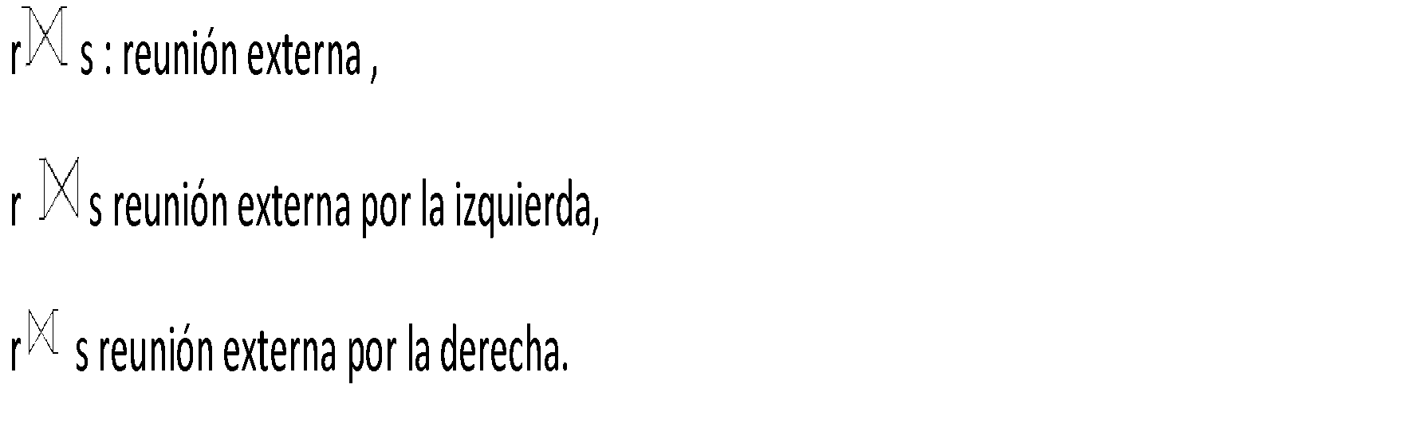
Reunión Externa
Definición: Es una extensión de la operación reunión para trabajar con información ausente.

Slide 87
Reunión Externa (D)
ID | nombre | nombre_dpto | sueldo | asignatura_id | secc_id | semestre | año
10101 | Srinivasan | Informática | 65000 | CS-101 | 1 | Tercero | 2009
10101 | Srinivasan | Informática | 65000 | CS-135 | 1 | Primero | 2010
10101 | Srinivasan | Informática | 65000 | CS-347 | 1 | Tercero | 2009
12121 | Wu | Finanzas | 90000 | FIN-201 | 1 | Primero | 2010
15151 | Mozart | Música | 40000 | MU-199 | 1 | Primero | 2010
22222 | Einsten | Física | 95000 | PHY-101 | 1 | Tercero | 2009
32343 | El Said | Historia | 60000 | HIS-351 | 1 | Primero | 2010
33456 | Gold | Física | 8700 | null | null | null | null
45565 | Katz | Informática | 75000 | CS-101 | 1 | Primero | 2010
45565 | Katz | Informática | 75000 | CS-319 | 1 | Primero | 2010
58583 | Califieri | Historia | 62000 | 58583 | null | null | null
76543 | Singh | Finanzas | 80000 | 76543 | null | null | null
76766 | Crick | Biología | 72000 | BIO-101 | 1 | Segundo | 2009
76766 | Crick | Biología | 72000 | BIO-301 | 1 | Segundo | 2010
83821 | Brandt | Informática | 92000 | CS-190 | 2 | Primero | 2009
83821 | Brandt | Informática | 92000 | CS-319 | 2 | Primero | 2010
98345 | Kim | Electrónica | 80000 | EE-181 | 1 | Primero | 2009

Slide 88
Reunión Externa (I)
ID | Asignatura id | secc_id | semestre | año | asignatura_id | nombre | nombre_dpto | sueldo
10101 | CS-101 | 1 | Tercero | 2009 | CS-101 | Srinivasan | Informática | 65000
10101 | CS-135 | 1 | Primero | 2010 | CS-135 | Srinivasan | Informática | 65000
10101 | CS-347 | 1 | Tercero | 2009 | CS-347 | Srinivasan | Informática | 65000
12121 | FIN-201 | 1 | Primero | 2010 | FIN-201 | Wu | Finanzas | 90000
15151 | MU-199 | 1 | Primero | 2010 | MU-199 | Mozart | Música | 40000
22222 | PHY-101 | 1 | Tercero | 2009 | PHY-101 | Einsten | Física | 95000
32343 | HIS-351 | 1 | Primero | 2010 | HIS-351 | El Said | Historia | 60000
33456 | null | null | null | null | null | Gold | Física | 8700
45565 | CS-101 | 1 | Primero | 2010 | CS-101 | Katz | Informática | 75000
45565 | CS-319 | 1 | Primero | 2010 | CS-319 | Katz | Informática | 75000
58583 | 58583 | null | null | null | 58583 | Califieri | Historia | 62000
76543 | 76543 | null | null | null | 76543 | Singh | Finanzas | 80000
76766 | BIO-101 | 1 | Segundo | 2009 | BIO-101 | Crick | Biología | 72000
76766 | BIO-301 | 1 | Segundo | 2010 | BIO-301 | Crick | Biología | 72000
83821 | CS-190 | 2 | Primero | 2009 | CS-190 | Brandt | Informática | 92000
83821 | CS-319 | 2 | Primero | 2010 | CS-319 | Brandt | Informática | 92000
98345 | EE-181 | 1 | Primero | 2009 | EE-181 | Kim | Electrónica | 80000

Slide 89
Operación: Agregación

Slide 90
Agregación
Definición: Operación que toma un conjunto de valores y devuelven como resultado un único valor.
Notación: G (caligráfica).

Slide 91
Agregación
Consulta 1: “Encontrar la suma de todos los sueldos de los profesores.”
G_{sum(sueldo)} (profesor).
Consulta 2: “Encontrar el sueldo medio de los distintos departamentos”
_{Nombre_depto}G_{average(sueldo)}(profesor).

Slide 92
Operación:División

Slide 93
División
Asuma que la relación R es definida sobre un set de
atributos A.
Asuma que la relación S es definida sobre un set de
atributos B.
tales que:
B subconjunto de A,
Si C=A-B, esto es, C son los atributos de R que no son
atributos de S.

Slide 94
División
Definición: La operación de división define una relación sobre los atributos C que consiste en que el conjunto de tuplas desde R coincida con el conjunto de tuplas en S.
Notación: ÷

Slide 95
División
PropiedadesRenta
Id | direccion | ciudad | Post code | tipo | cuarto | rent | Dueño No | Staff No | Sector No
PA14 | 16 Holhead | Aberdeen | AB7 | Casa | 6 | 650 | CO46 | SA9 | B007
PL94 | 6Argil | London | NW2 | Piso | 4 | 400 | CO87 | SL41 | B005
PG4 | 6 Lawrence | Glasgow | G11 | Piso | 3 | 350 | CO40 |  | B003
PG36 | 2Manor | Glasgow | G32 | Piso | 3 | 375 | CO93 | SG37 | B003
PG21 | 18 Dale | Glasgow | G12 | Casa | 5 | 600 | CO87 | SG37 | B003
PG16 | 5 Novar | Glasgow | G12 9a | Piso | 4 | 450 | CO93 | SG14 | B003

Slide 96
División
Vistas
Id_cliente | Propiedad_No | vistaDatos | comentario
CR56 | PA14 | 24-May-13 | Muy pequeño
CR76 | PG4 | 20-Abr-13 | Muy remoto
CR56 | PG4 | 26-May-13
CR62 | PA14 | 14-May-13 | No tiene sala
CR56 | PG36 | 28-Abr-13

Slide 97
División
Π id_cliente,propiedad_No(Vistas)
÷
Π propiedad_No(σ cuartos=3 (PropiedadesRenta))
Id_cliente | propiedad_No
CR56 | PA14
CR76 | PG4
CR56 | PG4
CR62 | PA14
CR56 | PG36
propertyNo
PG4
PG36
Id_cliente
CR56

Slide 98
Demuestre
Profesor
ID | asignatura_id | nombre | nombre_dpto | sueldo
1 | CS-101 | Srinivasan | Informática | 65000
2 | CS-135 | Wu | Finanzas | 90000
3 | CS-347 | Mozart | Música | 40000
Ensena
ID | asignatura_id | secc_id | semestre | año
1 | CS-101 | 1 | Tercero | 2009
2 | CS-135 | 1 | Primero | 2010
3 | CS-347 | 1 | Tercero | 2009

Slide 99
Demuestre
Utilizando las relaciones “profesor” y “ensena” dadas, demuestren que:
“La operación reunión natural es una operación binaria que forma un producto cartesiano de sus dos argumentos, realiza una selección forzando la igualdad de sus atributos que aparecen en ambos esquemas de la relación y finalmente, elimina los atributos duplicados. “

Slide 100
Solución
id | asignatura_id | nombre | nombre_dpto | sueldo | secc_id | semestre | año
1 | CS-101 | Srinivasan | Informática | 6500 | 1 | Tercero | 2009
2 | CS-315 | Wu | Finanzas | 90000 | 1 | Primero | 2010
3 | CS-347 | Mozart | Música | 40000 | 1 | Tercero | 2009

Slide 101
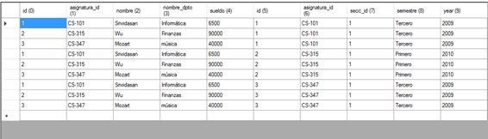
Solución Paso 1
Realizando Producto Cartesiano

Slide 102
Solución Paso 2
σ{profesor.asignatura_id=ensena.asignatura_id}(profesor × ensena)
Selección forzando atributos comunes

Slide 103

Solución Paso 3
Π{profesor.asignatura_id, profesor.nombre,profesor. nombre_dpto, profesor.sueldo, ensena.secc_id,ensena.semestre,ensena.year}(σ{profesor.asignatura_id=ensena.asignatura_id }(profesor × ensena))
Eliminación de Duplicados

Slide 104
Gracias

